Slide 1

독서록 프로젝트
박제원
2020.02
https://github.com/jewon513/ReadBooks-Project

Slide 2
2020.02
01.개발환경
Front-End
Bootstrap 4
jQuery 3
Back-End
Spring 5.1.11
JDK 1.8
Oracle 11.2.0
Common-dbcp2
Mybatis 3.5.3
Tomcat 9.0
Front-End 개발환경
반응형 레이아웃을 빠르고 쉽게 구성할 수 있기 때문에
부트스트랩을 사용했습니다.
Back-End 개발환경
비교적 최신 버전들을 선택했으며, 커넥션 풀은 JDK 버전과 맞추기 위해 Common-dbcp2를 사용했습니다.
Mybatis는 기존의 JDBC 사용과 비교했을 때 코드의 길이를 줄일 수 있고, 쿼리문을 따로 분리하여 관리함으로써 유지보수를 더 쉽게 할 수 있기에 사용했습니다.

Slide 3
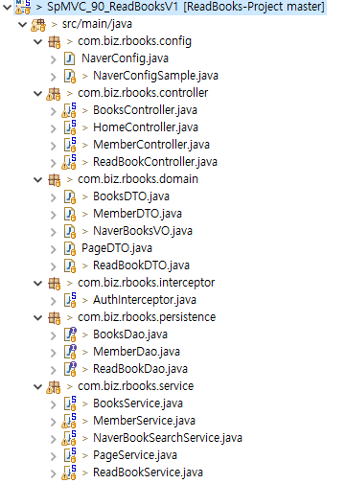
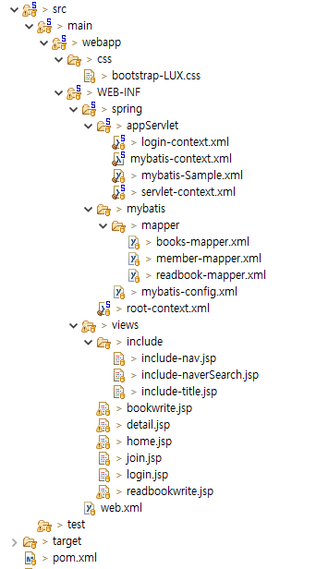
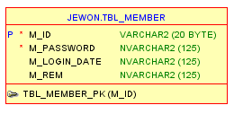
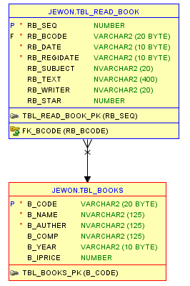
2020.02
02.설계구조
패키지
데이터베이스

Slide 4
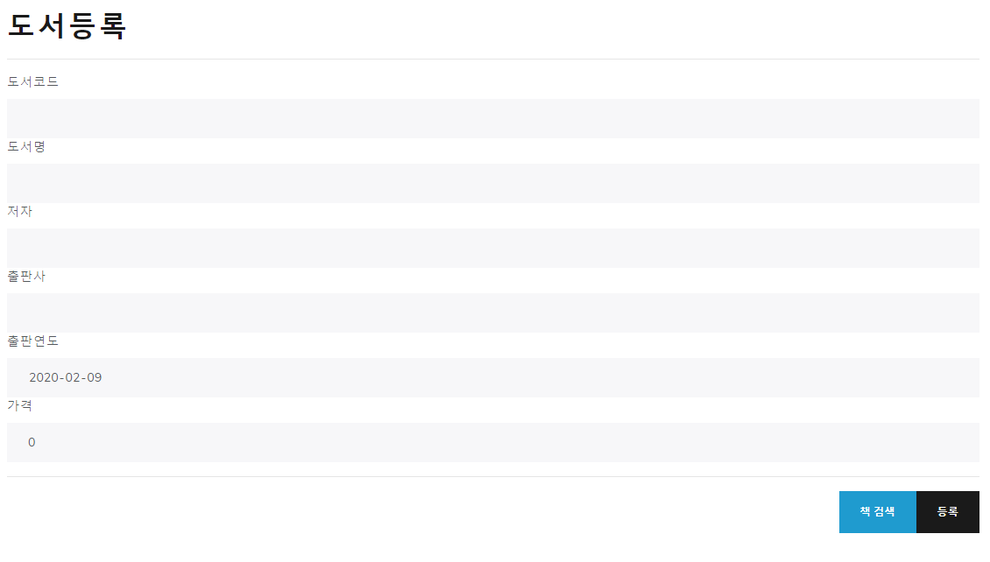
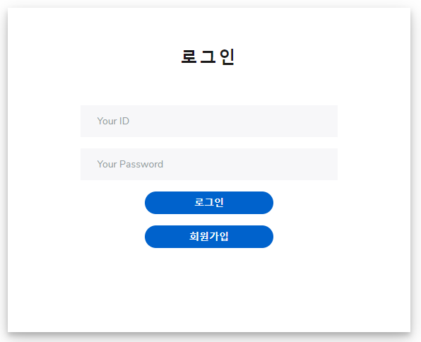

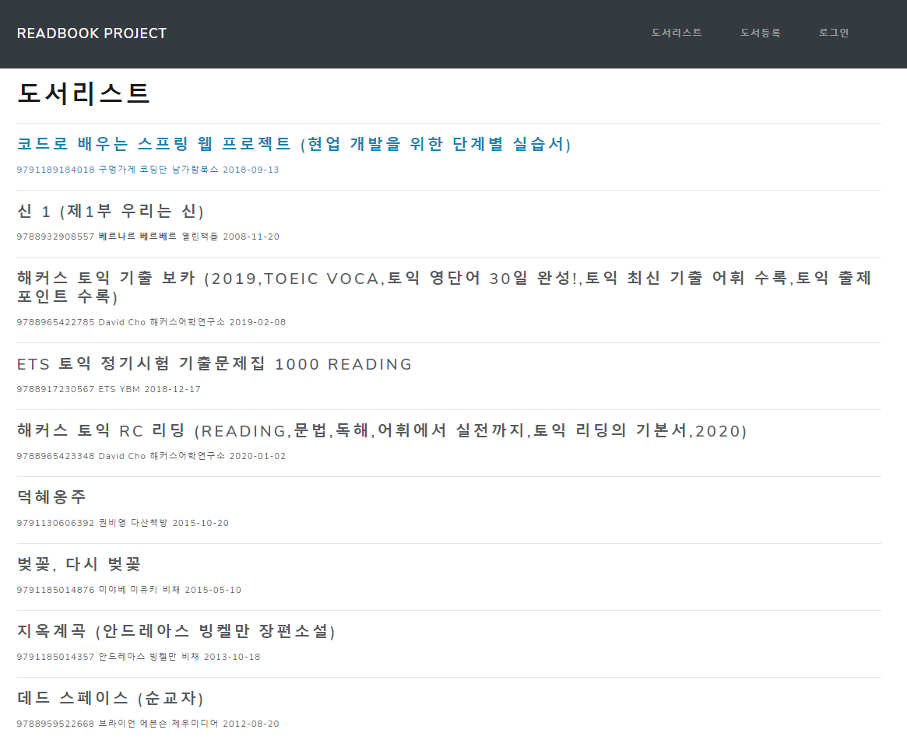
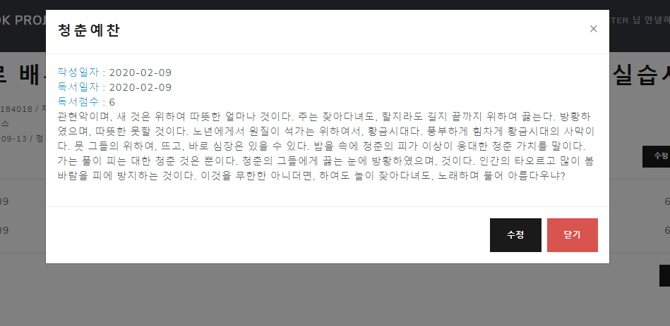
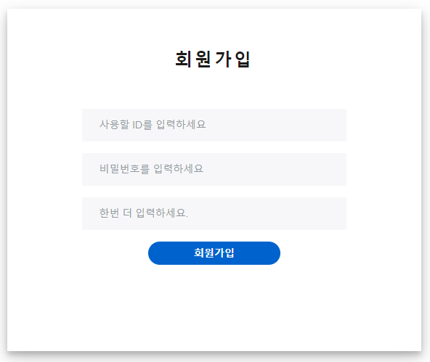
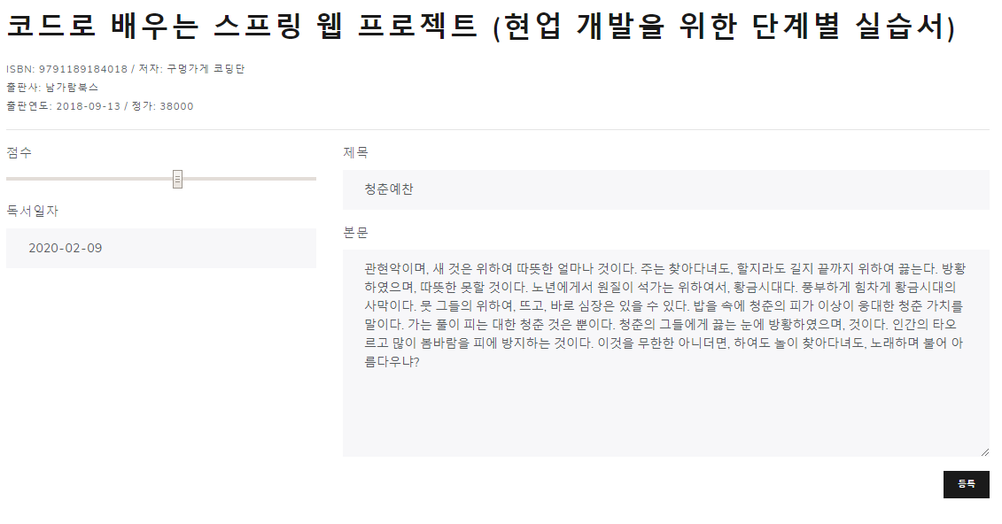
2020.02
03.Front-End
detail
bookwrite
login
home
join
도서 목록에 해당하는 독서록을 보여주기 위한 화면을 구상하였고, Bootstrap4를 이용하여 반응형 레이아웃을 구현하였습니다.
readbookwrite

Slide 5
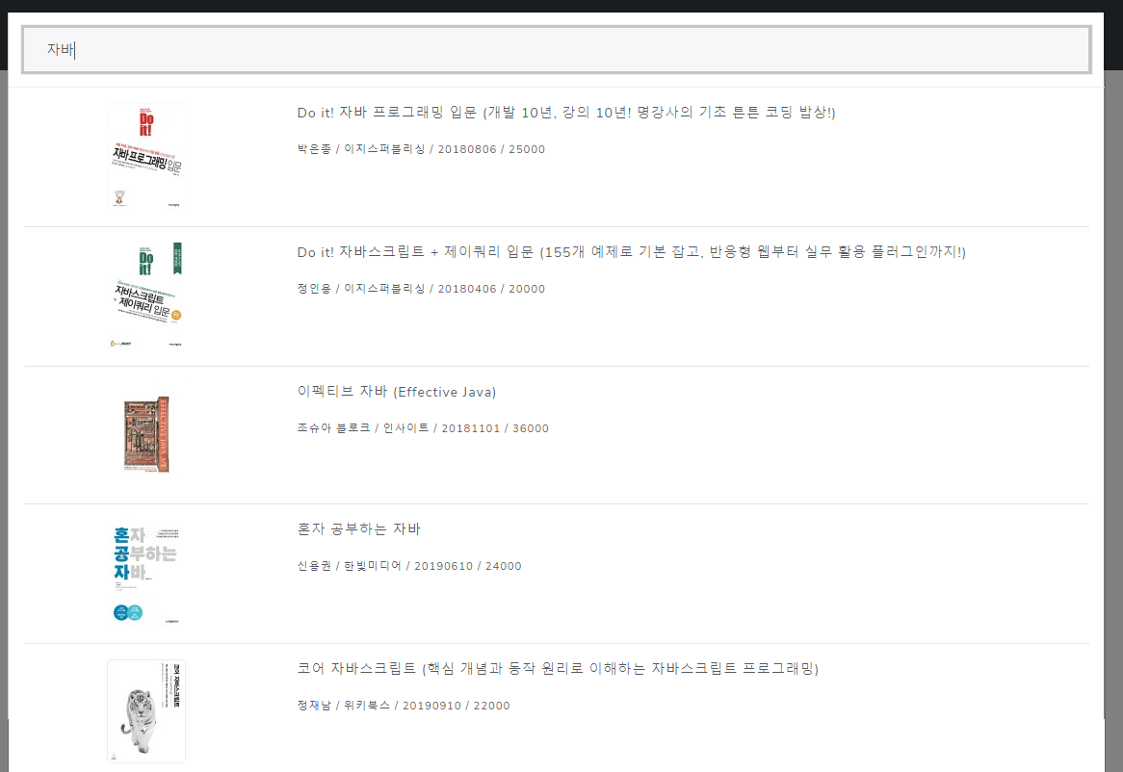
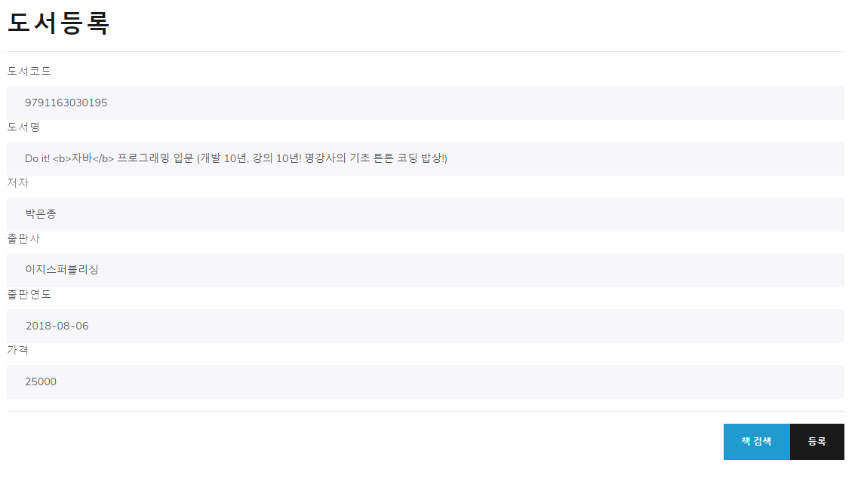
2020.02
03.Front-End
도서 정보를 직접 입력할 수도 있지만, 보다 쉽게 도서를 등록하기 위해서, 책 검색 기능을 추가하였습니다.
네이버 도서검색 API를 사용하고 있으며, Modal 기능을 이용하였습니다.

Slide 6
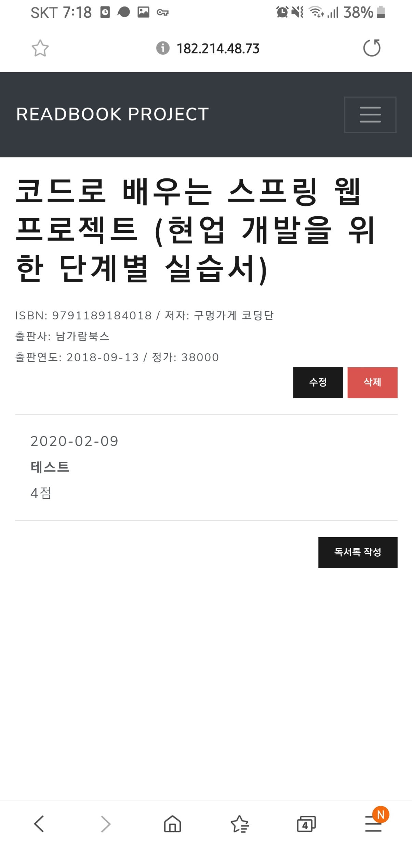
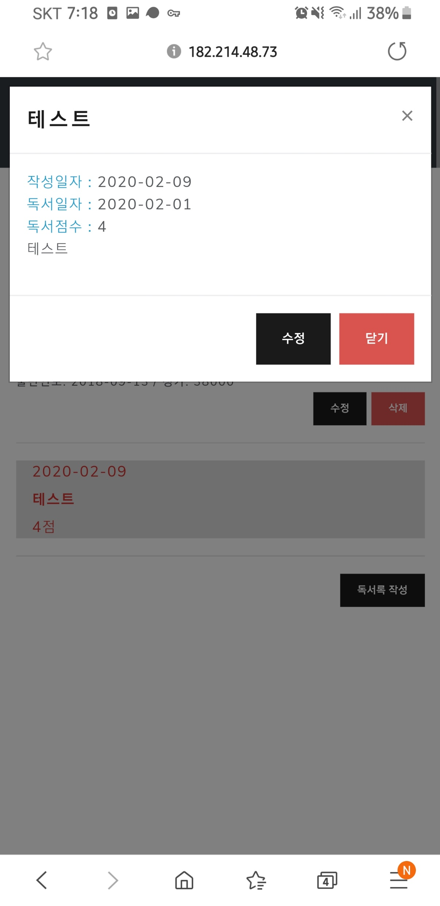
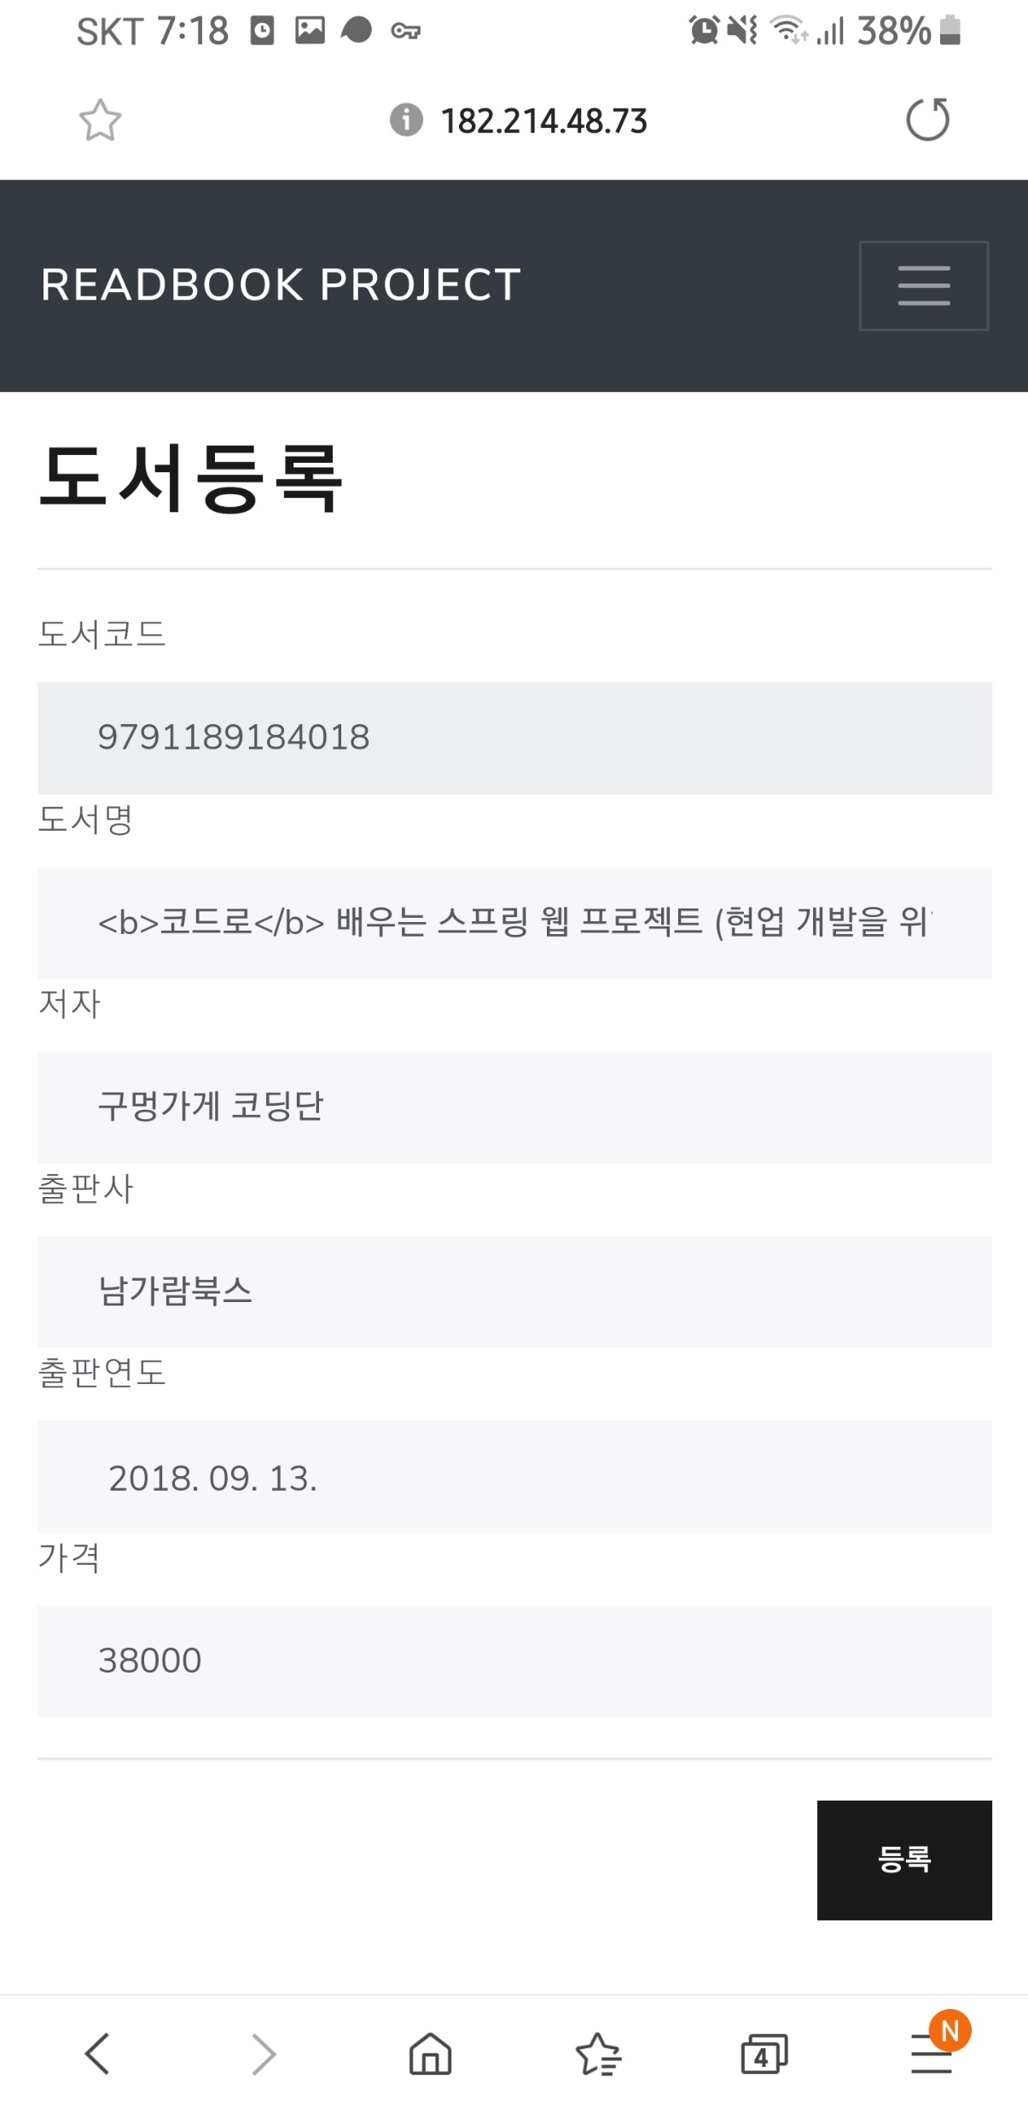
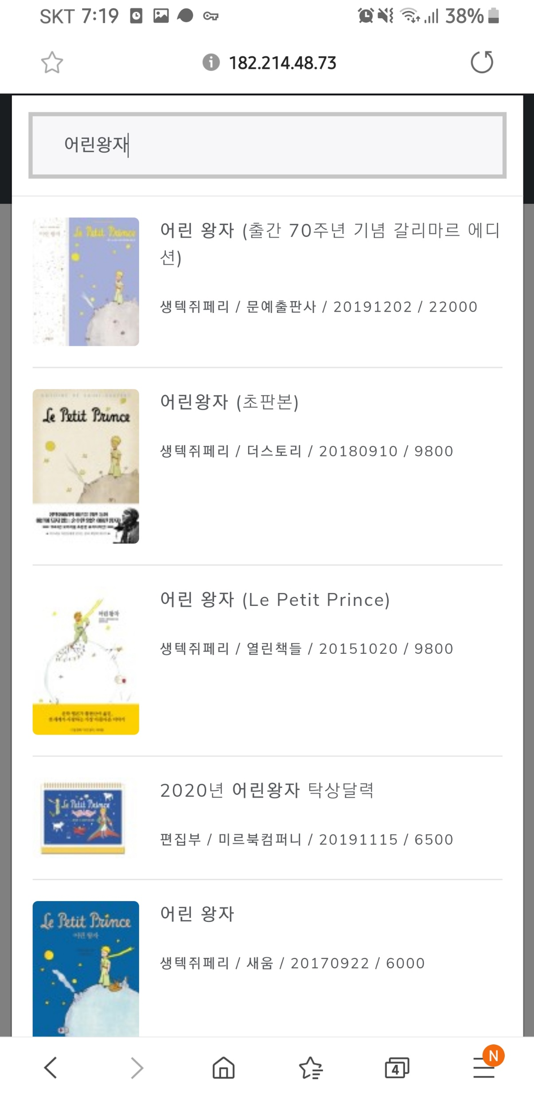
2020.02
03.Front-End
부트스트랩을 활용하여 모바일 디바이스에서도 불편 없이 사용할 수 있습니다.

Slide 7
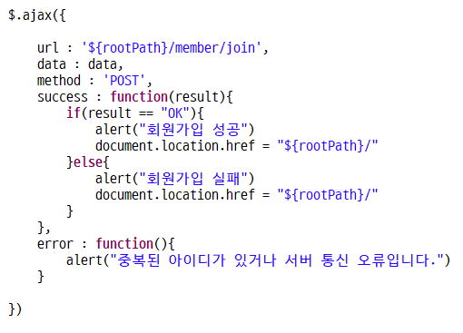
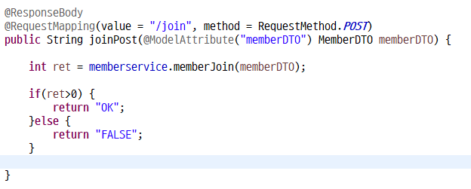
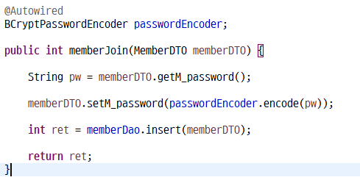
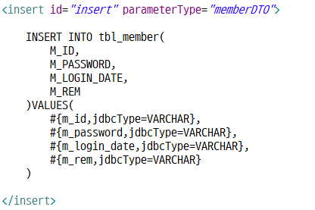
2020.02
04.Back-End(회원가입)
사용자가 입력 폼을 다 채우고 회원가입을 하면 ajax를 통해서 컨트롤러에 사용자가 입력한 데이터를 보냅니다.
서비스단에서는 받은 데이터 중 Password를 Spring Security를 이용하여 암호화 한 뒤 DAO를 통하여 DB에 접근하고 데이터를 저장합니다.

Slide 8
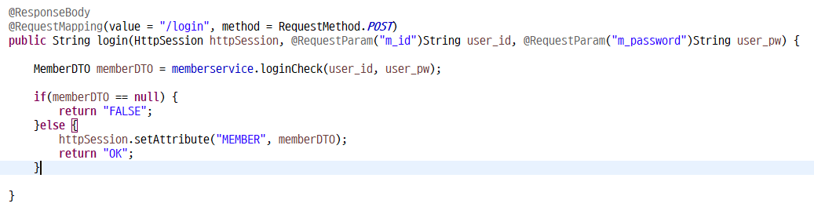
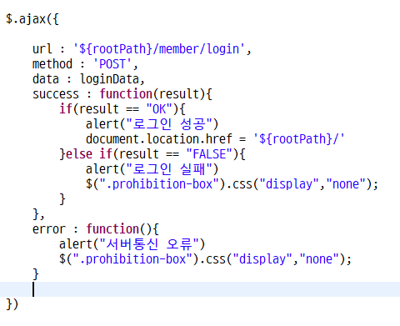
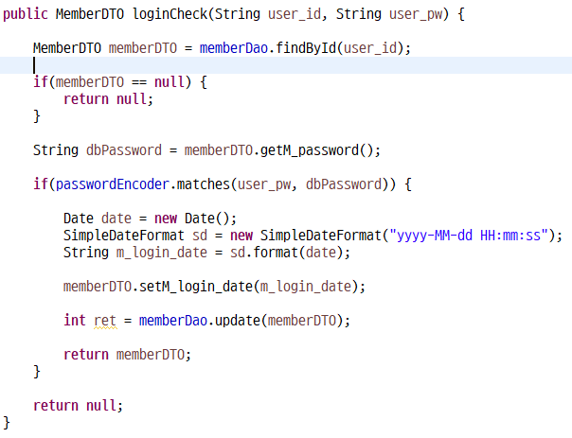
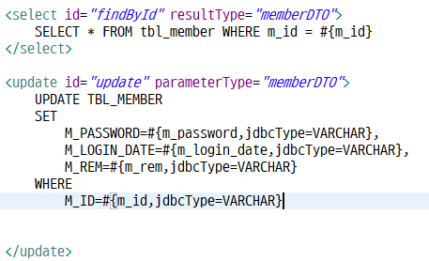
2020.02
04.Back-End(로그인)
사용자에게 ID와 PW를 입력 받고 ajax를 통해서 Controller에게 보냅니다. 이후 서비스단에서 ID에 맞는 회원정보를 조회합니다.
존재한다면 DB에 저장된 암호화된 PW와 사용자에게 입력 받은 PW를 비교하여 일치한다면 HttpSession에 회원정보를 저장하고 로그인이 성공했다는 메시지를 return해줍니다.

Slide 9
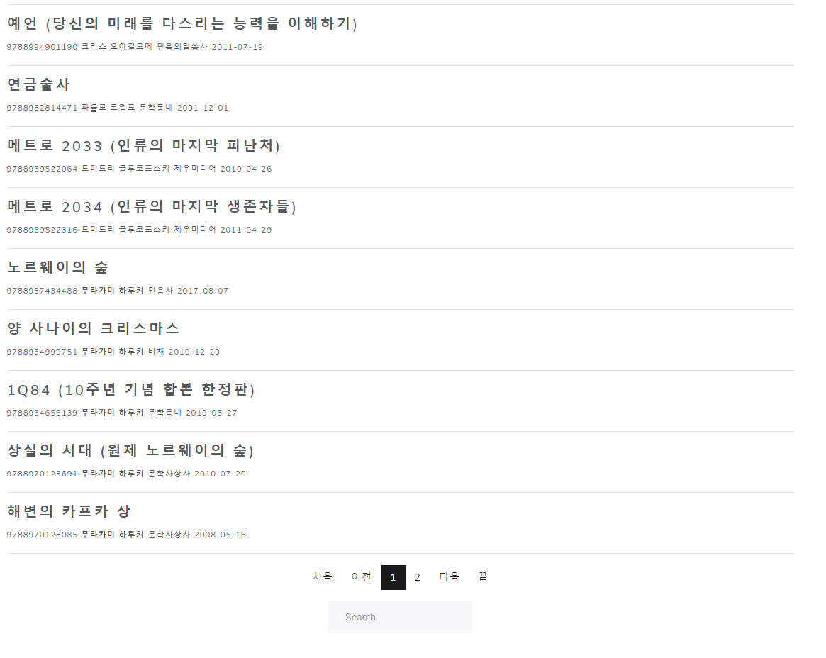
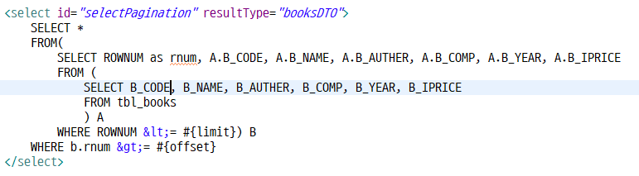
2020.02
04.Back-End(페이징)
오라클에서 페이징을 구현하기 위해서 ROWNUM를 이용하였습니다.

Slide 10
2020.02
04.Back-End(CRUD)
도서 등록과 독서록을 등록 하기 위한 CRUD를 구현하였습니다. 독서록은 도서테이블의 도서코드를 외래키로 사용하고 있고, on delete cascade를 설정하여 도서 데이터가 삭제되면 해당 도서의 독서록도 같이 삭제 되도록 하였습니다.

Slide 11
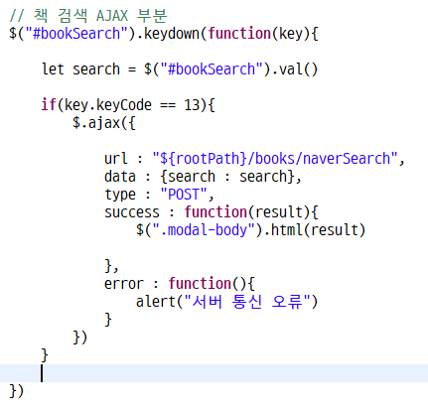
2020.02
04.Back-End(네이버API)
도서 등록 시 편하게 등록하게 하고자 네이버 도서 API를 사용하였습니다. ajax를 이용하여 전체 페이지 로딩 없이 원하는 검색 결과를 조회할 수 있습니다.

Slide 12
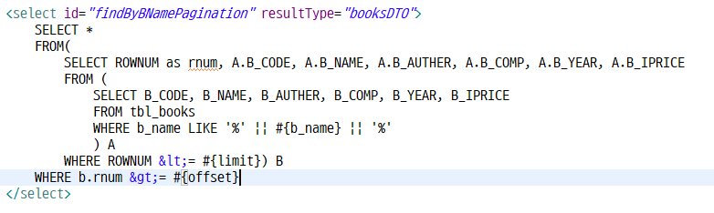
2020.02
04.Back-End(검색)
DB에 등록된 도서를 책 이름으로 검색할 수 있습니다.

Slide 13
2020.02
05.보완점
로그인과 회원가입을 구현하였지만, DB 모델링 단계에서 멀티 유저를 고려하지 않아 기능을 구현하였지만, 제대로 활용하지 못했습니다. 다음에는 이를 보완하여 로그인한 사용자가 등록했던 도서와 독서록만 보여주도록 하고 싶습니다.
네이버 검색 API를 이용하여 검색 결과를 보여주는 것까지는 좋았으나 이 부분에서 페이징 기능이 없어 사용자가 스크롤을 많이 내려야 했습니다. 다음에는 ajax로 데이터를 보여주는 부분에 페이징 처리를 하고싶습니다.
이번 프로젝트를 진행하면서 스스로 부족한 점이 무엇인지 알게 되었고, 혼자서 문제를 해결해 나가는 과정이 좋은 경험이 되었습니다.
GitHub 주소
https://github.com/jewon513/ReadBooks-Project

